Slide 1




感谢选择大敏姐姐原创高品质HSK系列课件!
@大敏HSK原创课件
dmgqs01
本课件和教学视频著作权归大敏姐姐所有，未经授权进行搬运、洗稿、二次转发、销售等侵权行为，都属于违法。违者绝对追责到底！

Slide 2

使用须知👇
本PPT需使用Microsoft Ofice软件，支持内容(图文/GIF/音频/动画)编辑、修改。
本PPT必须全屏播放才有动画和音效，手机打开和非全屏播放无效果。
本PPT包含：教学内容和目标、课堂中老师涉及的英语句子、学生教学内容。
动画修改方式：当前内容上，鼠标右键进行素材替换。请勿删除！否则无动效！
如有问题欢迎来大敏姐姐直播间连麦咨询，直播时间会提前在朋友圈发布：
dmgqs01
本课件和教学视频著作权归大敏姐姐所有，未经授权进行搬运、洗稿、二次转发、销售等侵权行为，都属于违法。违者绝对追责到底！

Slide 3

教学内容和目标
学生能够了解并掌握
主题
动物趣事
（1）掌握“统统、以……为……、该干吗干吗”的意义和用法
语言点
（2）正确使用本课辨析的词语“急切一急忙”
词汇
（1）了解“跟踪”中的“足字旁”及带有“足字旁”的汉字常表达的意义
（2）熟悉并掌握“淋、懒惰、馋、敏捷、好动、扑、繁忙、动态、遥控、和用法
跟踪”的意义
篇章
（1）理解课文内容
（2）按课本P111练习5中的提示简述课文内容
（3）根据提示完成课后的“写一写”

Slide 4



Standard Course
HSK 6
Lesson 11

Slide 5

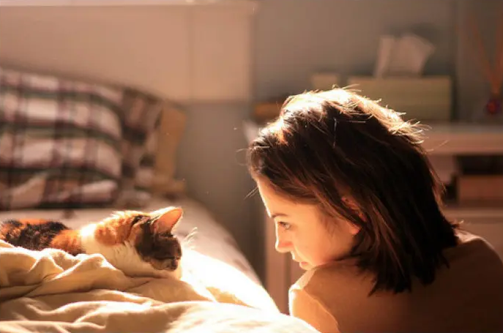
《HSK标准教程6--第十一课》
HSK Standard Course 6 Lesson 11
第11课 我不在时，猫在干什么
Lesson 11
What do the cats do when I’m not home
Part 1

Slide 6

复习
Review
视野
饮食
蕴藏
传达
调和
飞禽走兽
辽阔
溪
丘陵
种植

Slide 7
复习
Review
精心
构思
烹饪
素食
人间
认可
栽培
培育
辉煌
继承

Slide 8
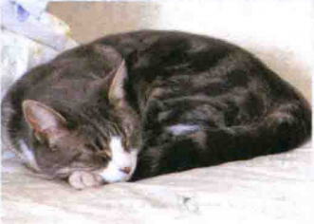
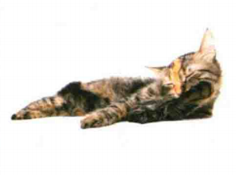
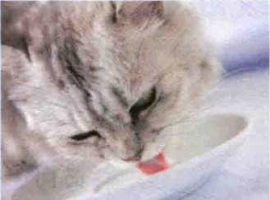
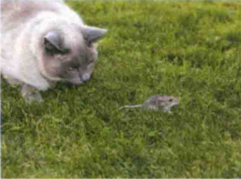
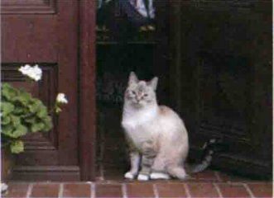
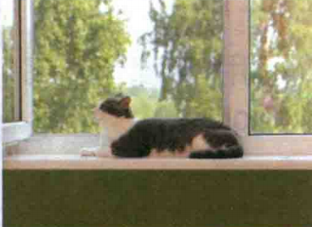
热身
在窗台上晒太阳
Warm-up
在门口迎接主人
抓老鼠
梳理自己的毛发
喝水
睡觉

Slide 9

生词
New Word
liú làng
流浪
v. to roam about,
to lead a vagrant life
lín
淋
v. to pour, to drench
bài fǎng
拜访
v. to pay a visit, to
call on
jiànduō shíguǎng
见多识广
experienced and
knowledgeable
他从小失去父母，过着流浪的生活。
你怎么淋着大雨就来了？
下周我们要去拜访那位知名作家。
他走南闯北，见多识广，遇事沉着稳定。

Slide 10
生词
New Word
jiào yǎng
教养
n. breeding, education,
culture
lǎn duò
懒惰
adj. lazy, indolent
chán
馋
adj. greedy, gluttonous
从他的言谈举止中可以看出他很有教养。
不知为什么，我总觉得猫是懒惰的动物。
每次吃饭时我的猫都看着我，真是馋猫。

Slide 11




生词
New Word
qīn rè
亲热
adj. loving, affectionate, intimate
tǒng tǒng
统统
adv. all, completely
mí rén
迷人
adj. charming, enchanting
mó fàn
模范
adj. model, example
老同学聚会在一起，分外亲热。
开会时统统不准打电话。
桂林山水是那样秀丽,那样迷人。
他可是我们公司的模范员工啊！

Slide 12
生词
New Word
sì yǎng
饲养
v. to raise, to rear, to breed
qīng jié
清洁
v. to clean
wèi
喂
v. to feed
老杨是北京动物园的模范饲养员。
饲养小动物时，每天都要清洁它们的笼舍。
不同的动物要喂不同的食物。

Slide 13

练一练
Practise
liú làng
lín
bài fǎng
流浪
v. to roam about,
to lead a vagrant life
淋
v. to pour, to drench
拜访
v. to pay a visit, to
call on
jiànduō shíguǎng
jiào yǎng
lǎn duò
chán
见多识广
experienced and
knowledgeable
教养
n. breeding, education,
culture
懒惰
adj. lazy, indolent
馋
adj. greedy, gluttonous

Slide 14
练一练
Practise
qīn rè
tǒng tǒng
mí rén
亲热
adj. loving, affectionate, intimate
统统
adv. all, completely
迷人
adj. charming, enchanting
mó fàn
sì yǎng
qīng jié
wèi
模范
adj. model, example
饲养
v. to raise, to rear, to breed
清洁
v. to clean
喂
v. to feed

Slide 15


生词拓展
New Word Expansion
淋雨-淋浴头-湿淋淋-血淋淋-淋漓
淋
这场暴雨来得突然,我到家时,已经淋得像落汤鸡似的。
她两天前淋雨后就感觉全身不适，之后发烧，咳嗽，
夜间难以入睡。
懒虫-懒惰-懒散-偷懒-好吃懒做-懒洋洋
懒
妈妈在厨房大声喊:“小懒虫，太阳都照屁股了，还不起床!”
语文老师说早就听说过我的名字，知道我很聪明，就
是有点儿懒惰。

Slide 16
生词拓展
New Word Expansion
怠惰-懒惰-惰性
堕
她想离开喧闹的都市，去过那种怠惰而宁静的生活。
竞争可以使人克服惰性，促进社会的进步和发展。
馋嘴-解馋-眼馋
馋
我小的时候，很喜欢吃邻居家的饭菜，妈妈常打趣说:“从来没见过这么馋嘴的姑娘。”
水饺不仅是居家解馋的美食,还是外出游子的精神
寄托。

Slide 17

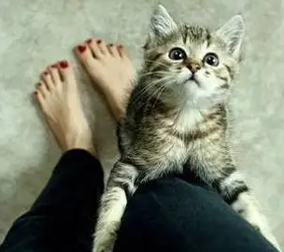
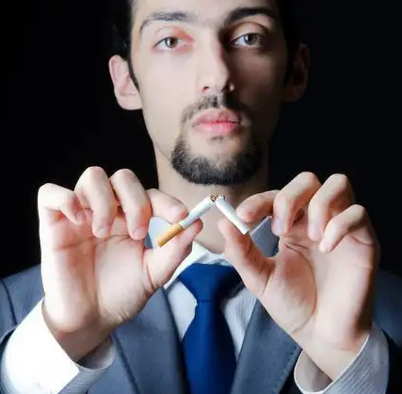
语言点
Language Point
我把随身携带着的DV小摄像机、录音机以及照相机统统从包里取了出来。
统统
副词，表示行为涉及全部对象，意思是“毫无例外地、一个不剩地”。多用于口语，也可以说“通通”。
钱小奇一回家，它就扑上来，亲热地撞主人的腿，还要把钱小奇和他带回来的东西统统闻一遍。
他不抽烟、不喝酒、不喝茶、不喝咖啡、不讲究饮食，什么影院、酒吧，统统与他无缘。

Slide 18


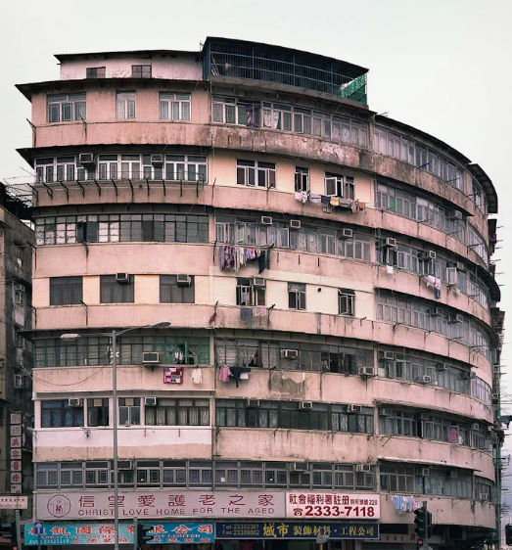
练一练
Practise
用“统统”改写句子
这回我也想把放假的时间全部用来打工。
这回我也想把放假的时间统统用来打工。
今天的节目没意思，节目没演完，剧场里的人就都走光了。
今天的节目没意思，节目没演完，剧场里的人就统统走光了。
二十年后再回到北京，我几乎认不出它了，到处都是高楼，我熟悉的胡同里的老房子全都被拆掉了。
二十年后再回到北京，我几乎认不出它了，到处都是高楼，我熟悉的胡同里的老房子统统被拆掉了。

Slide 19
生词
New Word
cāo zòng
操纵
v. to operate, to control
gēn zōng
跟踪
v. to follow the tracks
of, to tail
jiǎo luò
角落
n . comer, nook
wù chā
误差
n. error
汽车司机很熟练地操纵着方向盘。
她发觉身后有人跟踪，便警惕起来。
我们把校园的每个角落都打扫得干干净净。
这项实验结果的最大误差是0.02厘米。

Slide 20
生词
New Word
zōng jì
踪迹
n. trace, trail, track
dòng jing
动静
n. sound of sth. astir
cāo zuò
操作
v. to operate, to
manipulate
到目前为止，还没有发现华南虎的踪迹。
小松鼠很机灵，听到一点动静就爬到树上去了。
很多人认为电脑的操作系统很复杂。

Slide 21
练一练
Practise
cāo zòng
gēn zōng
jiǎo luò
操纵
v. to operate, to control
跟踪
v. to follow the tracks
of, to tail
角落
n . comer, nook
wù chā
zōng jì
dòng jing
cāo zuò
误差
n. error
踪迹
n. trace, trail, track
动静
n. sound of sth. astir
操作
v. to operate, to
manipulate

Slide 22
生词拓展
New Word Expansion
失踪-追踪-行踪-踪迹-跟踪-无影无踪
踪
父亲得知儿子失踪的消息，心中不住地滴血。
赫哲人喜欢狩猎,他们经常在冰天雪地里追踪野兽。

Slide 23
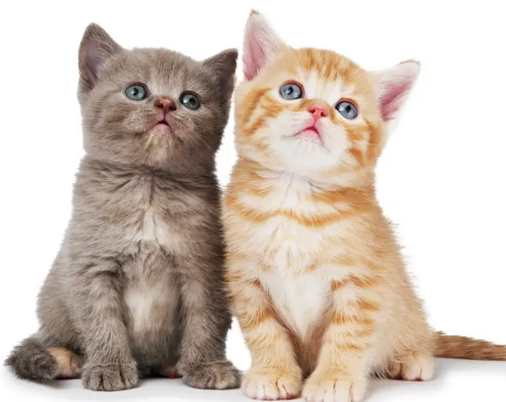

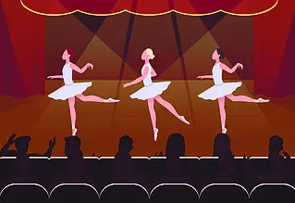
语言点
Language Point
猫们的行动很有规律，以其中一只猫为例，它每天下午两点左右吃饭喝水，时间误差平均不到五分钟。
普通话以北京语音为标准音，以北京话为基础方言，以典范的现代白话文著作为语法规范。
以...为...
书面语表达，相当于口语的“把/拿……作为/当作……”。两个“以……为……”连用时，第二个“以”可以省去。
今天的晚会大伙准备了不少节目，当然以学生为主，老师为辅。

Slide 24
练一练
Practise
用“以……为……”改写句子
考试不要把学生当作敌人，把难倒学生作为目的。
考试不要以学生为敌人，把难倒学生作为目的。
这部短篇小说集里描写农村生活的作品最多。
这部短篇小说集以描写农村生活的作品为主。
教育学是一门科学，它的研究对象是教育。
教育学是一门科学，它以教育为研究对象。

Slide 25



作业
Homework
作业
用下列词语造句：
拜访：
见多识广：
统统：
操纵：
误差：
动静：

Slide 26
《HSK标准教程6--第十一课》
HSK Standard Course 6 Lesson 11
第11课 我不在时，猫在干什么
Lesson 11
What do the cats do when I’m not home
Part 2

Slide 27
热身
Warm-up
想一想，下列词语之间有什么联系
好 （hào） | 好动、好客、好奇、好强、好学、好胜、好战、爱好、喜好
理 | 整理、梳理、管理、办理、护理、修理、自理、处理、代理、理财、理发、经理
养 | 养花、养草、养猫、养狗、养鸡、养鱼、养育、饲养、喂养、放养
急 | 急切、急忙、急诊、急病、急救、急事、急需、急用、着急、紧急

Slide 28
生词
New Word
fán máng
繁忙
adj. busy, bustling
jí qiè
急切
adj. eager, impatient
lì wài
例外
n. exception
níng shì
凝视
v. to gaze, to stare
马路上汽车、行人来来往往，一派繁忙的景象。
小张饿坏了，急切地打开盒子吃了起来。
每个人都应该遵守法律,谁也不能例外。
他闷闷不乐地听着，两眼凝视着别处。

Slide 29
生词
New Word
shēn chén
深沉
adj. deep
jiān shì
监视
v. to monitor, to keep
watch on
jǔ dòng
举动
n. move, act, activity
长大了我才明白，母亲的唠叨是对我最深沉的爱。
公安人员正严密监视嫌疑犯的行踪。
他今天的举动有点好笑。

Slide 30
练一练
Practise
fán máng
jí qiè
lì wài
繁忙
adj. busy, bustling
急切
adj. eager, impatient
例外
n. exception
níng shì
shēn chén
jiān shì
jǔ dòng
凝视
v. to gaze, to stare
深沉
adj. deep
监视
v. to monitor, to keep
watch on
举动
n. move, act, activity

Slide 31
生词拓展
New Word Expansion
繁星-繁荣-繁多-繁重-繁茂
繁
公园内花木繁茂，有假山、亭阁、小桥、流水，景色
极为优美。
汽车的种类繁多，根据发动机的不同，可以分为柴油
车和汽油车两种。

Slide 32
语言点
Language Point
大家急切地盼望试验成功。
急切
形容词，表示心情迫切。
你急切的心情我们都能理解，但凡事都要慢慢来。
后边可以加名词。
共同点
急忙
意思上都表示着急，但一般不能换用。
听说公司有要紧事，他急忙穿上衣服跑出门去。
副词，表示因为着急而行动匆忙。

Slide 33
练一练
Practise
急切
急忙
一听说是急诊病人，大夫 进行抢救。
急忙
妈妈 地盼望孩子早点儿放假回家。
急切

Slide 34
练一练
Practise
急切
急忙
她 的表情引起了我的注意。
急切
一接到命令我们就 出发了，没来得及跟大家告别。
急忙

Slide 35
生词
New Word
pā
趴
v. to lie on one's stomach,
to lie prone
zhīzú chánglè
知足常乐
happiness consists in contentment
gōng jìng
恭敬
adj. respectful, with
great respect
jūn zi
君子
n. gentleman, virtuous
man
家里的懒猫喜欢趴在窗台上晒太阳。
知足常乐的人更容易获得幸福感。
当他走进房间时，他们都恭恭敬敬地站着。
在女士面前，他非常有君子风度。

Slide 36
生词
New Word
xiù jué
嗅觉
n. sense of smell,
olfaction
líng mǐn
灵敏
adj. sensitive, keen,
acute
mǐn jié
敏捷
adj. quick, nimble,
agile
感冒，鼻子不通气，严重影响了我的嗅觉。
狗的嗅觉比猫的灵敏一些。
小猴子在树上敏捷地跳来跳去。

Slide 37
生词
New Word
kuài huó
快活
adj. happy, jolly, merry
pū
扑
v. to throw oneself on, to pounce on
quē xiàn
缺陷
n. defect, flaw
jìng tóu
镜头
n. camera lens; scene, shot
小燕子在天空中快活地飞来飞去。
一进门小家伙就朝我扑了过来。
目前的这个解决方式有缺陷，我们需要改变。
这个摄像头不能转动，拍下了很多空白镜头。

Slide 38
生词
New Word
zìlì-gèngshēng
自力更生
to rely on one's own efforts
jiān duān
尖端
adj. most advanced
zuān yán
钻研
v. to make a careful study of, to study intensively
人要学会自力更生，自己的事情自己做。
我们国家已掌握了一批现代的尖端技术。
他花了半生的时间去钻研科学难题。

Slide 39
练一练
Practise
pā
zhīzú cháng lè
gōng jìng
趴
v. to lie on one's stomach,
to lie prone
知足常乐
happiness consists in contentment
恭敬
adj. respectful, with
great respect
jūn zi
xiù jué
líng mǐn
mǐn jié
君子
n. gentleman, virtuous
man
嗅觉
n. sense of smell,
olfaction
灵敏
adj. sensitive, keen,
acute
敏捷
adj. quick, nimble,
agile

Slide 40
练一练
Practise
kuài huó
pū
quē xiàn
快活
adj. happy, jolly, merry
扑
v. to throw oneself on, to pounce on
缺陷
n. defect, flaw
jìng tóu
zìlì-gèngshēng
jiān duān
zuān yán
镜头
n. camera lens; scene, shot
自力更生
to rely on one's own efforts
尖端
adj. most advanced
钻研
v. to make a careful study of, to study intensively

Slide 41
生词拓展
New Word Expansion
捷径-便捷-矫捷-敏捷-迅捷-捷报-告捷
捷
有人告诉我，学英语没有捷径，背单词、背书就是唯
一的方法，这话对吗？
小公司的优点就是灵活、交流便捷，大公司往往不具
有这个优势。
扑救-扑灭-扑鼻-扑面-扑哧
扑
制衣厂着火了，人们正在奋力扑救。
历史上闹蝗灾的年头，都因为没有很好地扑灭，才会
造成严重的灾荒。

Slide 42
练一练
Practise
敏捷 流浪 亲热 饲养 教养
昨天，我在小区里遇到一只 狗，金色的毛发，动
作 ，看见我， 地跟在我身边。虽然它没有主人，但看起来很有 ，像个君子似的。我心里想：这么帅气的狗，主人怎么忍心扔掉呢？我们人类一旦决定 一种动物，就要对它负责到底。
流浪
敏捷
亲热
教养
饲养

Slide 43
练一练
Practise
统统 快活 凝视 扑 趴
最近，家里的母猫生了几只小猫，小家伙们 而好动。我一回家，它们就 过来，跟我玩耍。而母猫则 在沙发上 着它的孩子们，眼神中充满了母爱。现在我每天最热切盼望的就是早点儿回家看看它们，别的事情 都不重要。
快活
扑
趴
凝视
统统

Slide 44
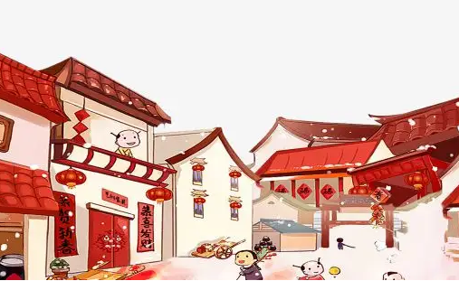
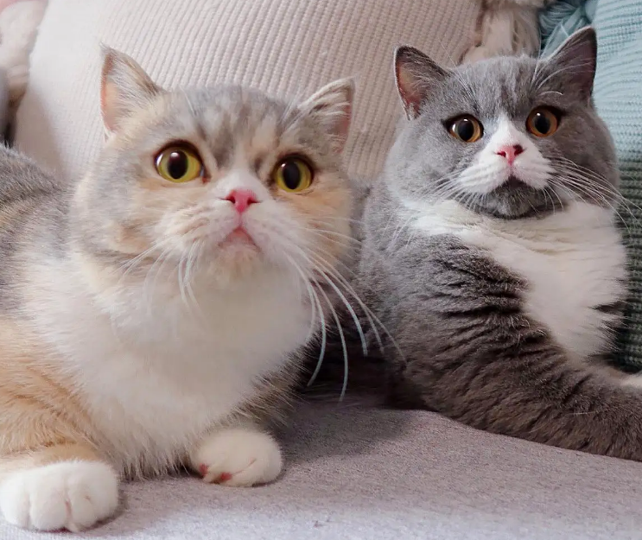

语言点
Language Point
在中国，过年过节商店最忙了，哪儿有假呀，该开门就得开门。
该干吗干吗
是由“该VO还/就得VO”（如：该学汉语学汉语）这个口语格式省略之后形成的。表示一切都按原本的样子进行，没有什么事情能够令其改变。“还/就得”经常省略。整个口语格式的使用十分灵活。
每次回家时，守在门口的大黄和白白也不是长时间在门口等他，而是在屋里该干吗干吗。
哭、着急都不管用，该什么结果还是什么结果。

Slide 45
练一练
Practise
用“该VOVO”或其省略形式改写句子
到点了，走吧，别等她了。
到点了，该走走吧，别等她了。
不管是和平年代还是战争年代，人们到了年龄就会恋爱、结婚，丝毫没有改变。
不管是和平年代还是战争年代，人们该恋爱恋爱，该结婚结婚，丝毫没有改变。
没有什么事情能让他发愁，他整天都是乐呵呵的，吃、玩儿都不耽误。
没有什么事情能让他发愁，他整天都是乐呵呵的，该吃吃，该玩儿玩儿，都不耽误。

Slide 46
练一练
Practise
用所给词语或结构完成句子
我不喜欢的东西 。（统统）
统统都要扔掉
该吃吃，该睡睡
他的心情一点儿都没受这个坏消息的影响， 。（该VOVO）
拜访了一位老朋友
上个周末我 ，我们聊得很高兴。（拜访）

Slide 47
练一练
Practise
用所给词语或结构完成句子
每个人都应该遵守学校纪律， 。（例外）
没有人可以例外
任何事情都 ，不要总依靠别人。（自力更生）
要自力更生
见多识广，没有他不知道的事情
他游历过很多国家， 。（见多识广）

Slide 48
作业
Homework
作业
模仿例子，写出更多的词语
例：拜访：拜会 拜见 拜望 拜年
灵敏：___________________
亲热：___________________
镜头：___________________
误差：___________________

Slide 49
《HSK标准教程6--第十一课》
HSK Standard Course 6 Lesson 11
第11课 我不在时，猫在干什么
Lesson 11
What do the cats do when I’m not home
Part 3

Slide 50

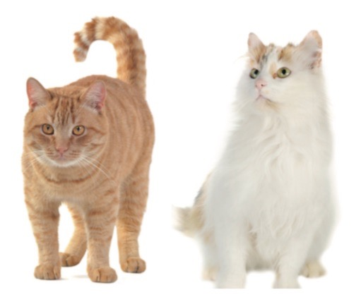
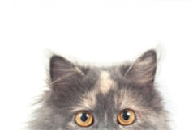

热身
你有没有想过，你不在家时，你的宠物在做什么？
你想知道吗？
Warm up

Slide 51
生词
New Word
dòng tài
动态
n. motion, behavior
chǔ cún
储存
v. to store, to lay in/up
yáo kòng
遥控
v. to remotely control
jí shí
即时
adv. immediately, at once, instantly
宇宙的一切都是动态的。
冬天商店里啥菜都有,不必储存大白菜了。
现在我们可以通过网络在外面遥控家里的摄像头。
我发现，对家里的猫进行即时监控很有趣。

Slide 52
练一练
Practise
dòng tài
chǔ cún
动态
n. motion, behavior
储存
v. to store, to lay in/up
yáo kòng
jí shí
遥控
v. to remotely control
即时
adv. immediately, at once, instantly

Slide 53
生词拓展
New Word Expansion
动态-变态-液态-静态-固态
态
物质从气态变成液态的过程，叫作液化。自然界中有
很多由水蒸气液化成水的现象。
柳宗元的游记，文笔清新优美，富于诗情画意，无论
描写静态还是动态，都生动细致，异常精美。
遥控-遥望-遥远-遥遥领先-遥不可及
遥
这是中国第一台多功能全遥控彩电。
车驶过清清的澄江。兄弟俩遥望那远远的山脚，那是
他们的村庄。

Slide 54

课文 1
Text 1
听课文，判断下列句子正误：
钱小奇的三只猫都曾经是流浪猫。
钱小奇在家装了摄像头，监视猫的一举一动。
钱小奇发现，他的猫们每天都会准时去门口等他。

Slide 55
课文 1
Text 1
钱小奇养了3只猫。大黄原本是只流浪猫，那天，淋着大雨来钱小奇家拜访，下完雨就不走了。见多识广的大黄虽有流浪史，却很有教养，它既不懒惰，也不嘴馋，天天趴在窗台上晒太阳，一副知足常乐的样子。每次钱小奇出门回来，它都恭恭敬敬地在门口迎接，不失君子风度。白白是个男孩儿，嗅觉灵敏，动作敏捷，快活而好动。钱小奇一回家，它就扑上来，亲热地撞主人的腿，还要把钱小奇和他带回来的东西统统闻一遍。喜儿是个人见人爱的女孩儿，每天大部分时间都在整理自己的毛发，把自己梳理得漂亮而迷人。
1.请用重点词语复述故事：流浪、淋、拜访、见多识广、教养、懒惰、馋、趴、知足常乐、君子、嗅觉、灵敏、敏捷、快活、扑、统统

Slide 56
课文 1
Text 1
钱小奇是个模范饲养员，每天早起第一件事就是伺候猫：清理猫舍，喂水，喂饭。他虽然工作繁忙，但每天最急切盼望的就是回家开门的那一刻——大黄和白白在门口等候他，喜儿则毫无例外地站在远处，用凝视表达着它深沉的热情。
1.请用重点词语复述故事：模范、饲养、繁忙、急切、例外、凝视、深沉

Slide 57
课文 1
Text 1
钱小奇很好奇，自己不在家时猫在做什么？那么长时间，猫们多无聊，会不会忧郁得生病？为了弄清楚这事，他在家里安了个摄像头，监视猫的一举一动。很快，他发现这个不能移动的摄像头有缺陷，拍下的很多镜头都是空的，于是，他增加了设备，并决定自力更生安装一套尖端玩意儿。他边钻研边安装，经过三个多月的努力，安装好的设备不仅能够对猫的动态进行抓拍并储存下图像，钱小奇在外面时还能通过互联网遥控摄像头，对家里的猫进行即时监控，同时能通过操纵、移动摄像头，跟踪到家里的任何一个角落。
1.请用重点词语复述故事：监视、缺陷、镜头、自力更生、尖端、钻研、储存、遥控、即时、操纵、跟踪

Slide 58
课文 1
Text 1
通过对大量数据和图片进行分析，钱小奇发现，这三只猫大多数时间都在睡觉。除了睡觉，猫们的行动很有规律，以其中一只猫为例，它每天下午两点左右吃饭喝水，时间误差平均不到5分钟。更有趣的是，每次回家时，守在门口的大黄和白白也不是长时间在门口等他，而是在屋里该干吗干吗，听到主人的脚步声和钥匙响后，才会跑到门口来迎接。
1.请用重点词语复述故事：以...为...、误差、该干吗干吗

Slide 59
课文 1
Text 1
这套系统除了帮钱小奇了解了猫的踪迹以外，还帮过钱小奇不少忙。一次，他在办公室上网遥控摄像头，找到了掉在家里桌子下的钱包。如今，只要家里稍有动静，操作系统就能将图像记录下来，并把拍下的照片即时发到他的邮箱里“报警”。
这是一套多么有用的远程遥控家庭安全机器人啊。
1.请用重点词语复述故事：踪迹、遥控、即时

Slide 60
练一练
Practise
根据提示，简述课文主要内容
描述一下钱小奇家的三只猫。 | 大黄 白白 喜儿
钱小奇跟三只猫的感情怎么样？ | 1. 钱小奇对待猫 2. 猫对待钱小奇
为了弄清楚主人不在时，猫在做什么，钱小奇采取了什么措施？ | 1. 安摄像头 2. 增加设备

Slide 61
练一练
Practise
根据提示，简述课文主要内容
主人不在时，猫到底在干吗？ | 睡觉 有规律
这套系统还帮过钱小奇什么忙？ | 找到了......

Slide 62
请排序
Please sort
1
A. 小王压不住火气
2
B. 然后，又把脸趴在他的肩上
3
C. 突然用拳头打丈夫的肩膀
4
D. 哭了起来

Slide 63
请排序
Please sort
1
A. 山上住着个种树的老爷爷
2
B. 他的胡子很长
3
C. 听说在很远很远的地方有一座山
4
D. 白头发白眉毛白胡子
5
E. 一直拖到地上

Slide 64
作业
Homework
作业
你养过猫吗？你想过人不在家时猫在做什么吗？这篇课文给我们介绍了钱小奇家几只可爱的猫，描述了主人与猫之间的感情，同时告诉我们主人不在家时猫在做什么。请参考P111练习5，把课文缩写成300字左右的短文。

Slide 65
扩展 1
Extension 1
表意不明
所谓“表意不明”，指读者弄不明白这句话的确切意思，很是费解。主要体现在指代不明上。例如：
序号 | 病句 | 分析
1 | 醋最好不要和羊肉一起吃，一起吃会使它的稳步作用大打折扣。 | 后一个分句中的“它”指“醋”还是“羊肉”不清楚，可将“它”改为“羊肉”。
2 | 慕尼黑的啤酒生产已有四百多年历史了，它以清香甘醇而遐迩闻名，因而素有“啤酒城”之称。 | “它”指啤酒，素有啤酒城之称的是“慕尼黑”，第二、第三个分句在暗中更换了主语，致使全局多出费解。应改为“慕尼黑生产啤酒已有四百多年历史了，素有’啤酒城’之称，那里的啤酒以清香甘醇而遐迩闻名。”

Slide 66
扩展 1
Extension 1
序号 | 病句 | 分析
3 | 唱好一首歌不容易，创作出一首好歌更不容易，她是个文艺爱好者，平时在这方面下了不少功夫。 | 最后的“这方面”指代不明，是“唱好歌”还是“创作出好歌”？应明确其中之一。
4 | 开刀的是他父亲。 | “开刀的”可能是医生，也可能是病人，指代不明，应不上确切的表述。
5 | 记得吗，我和你认识的时候，还是个中学生，充满热情，充满理想。 | 句中“还是个中学生”可以是“我”，也可以是“你”，应在该分句前补上主语“我”或“你”。

Slide 67
练一练
Practise
指出下列句子的错误，并提出修改建议
我一定说服妈妈和你一同去，这样你在路上就有个伴儿了。
今天师傅在开会时表扬了自己，但是我觉得还需要继续努力。
小张和小王商量好了，他请他看电影，他请他吃饭。

Slide 68
练一练
Practise
指出下列句子的错误，并提出修改建议
对学生会提出的建议，我举双手赞成。
我看见小李和他女朋友有说有笑地走过来，肩上背着双肩包。

Slide 69
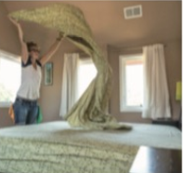
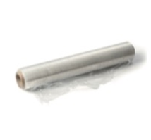
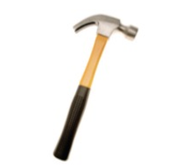

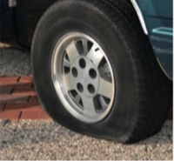
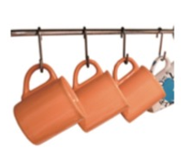
扩展 2
Extension 2
看图片，熟悉下列名词
床单
铺床单
她正在给新床铺床单。
膜
保鲜膜
家里的保鲜膜用完了。
锤
一把锤子
帮我拿一把锤子过来。
话筒
一个话筒
桌子上放着一个话筒。
轮胎
一个轮胎
汽车的轮胎被扎破了。
钩子
一个钩子
钩子上挂着几个杯子。

Slide 70




《HSK标准教程6--第十一课》
HSK Standard Course 6 Lesson 11
再见 Bye
再见

